Slide 1
মাল্টিমিডিয়া শ্রেণিতে স্বাগত
mominvp@gmail.com

Slide 2
মোমিন আহমেদ সহকারী শিক্ষক, সৃজনী উচ্চ বিদ্যালয়
সদর, জয়পুরহাট। Email: mominvp@gmail.comil.com মোবাইল- ০১৭১০৩৫৯০৫৩
শ্রেণিঃ ৭ম বিষয়ঃ বিজ্ঞান অধ্যায়ঃ পঞ্চম
সময়ঃ ৫০মিনিট তারিখঃ ০৫/০২/২০২০ খ্রিঃ

Slide 3
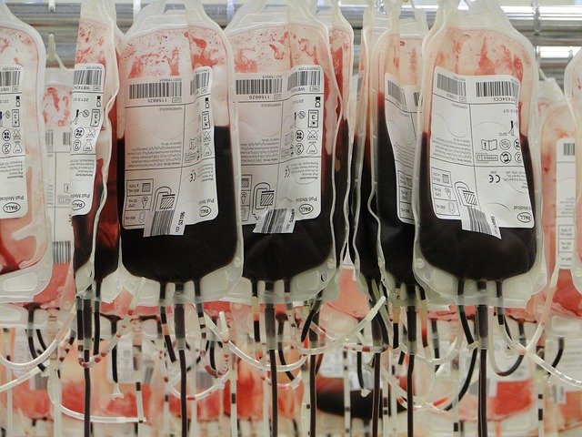
ছবিতে কী দেখছ?

Slide 4
ছবিতে কী দেখছ?

Slide 5
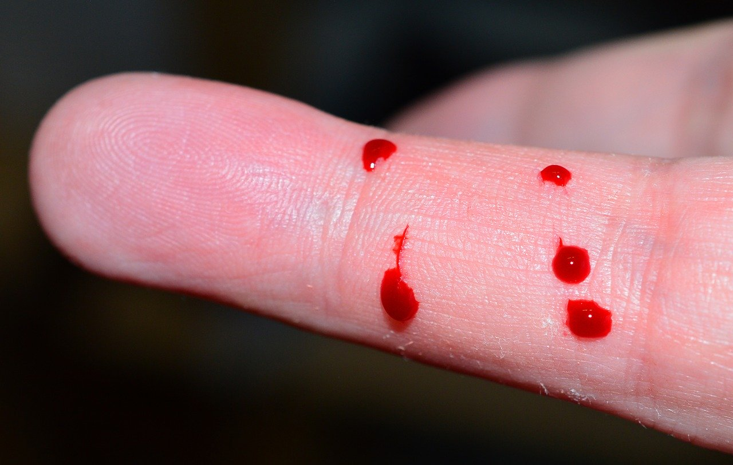
ছবিতে কী দেখছ?

Slide 6
আজকের পাঠ
রক্ত

Slide 7
শিখনফল
১
এই পাঠ শেষে শিক্ষার্থীরা…
রক্ত কাকে বলে তা লিখতে পারবে;
২
রক্তের উপাদান ব্যাখা করতে পারবে;
৩
রক্তের কাজ বর্ণনা করতে পারবে।

Slide 8
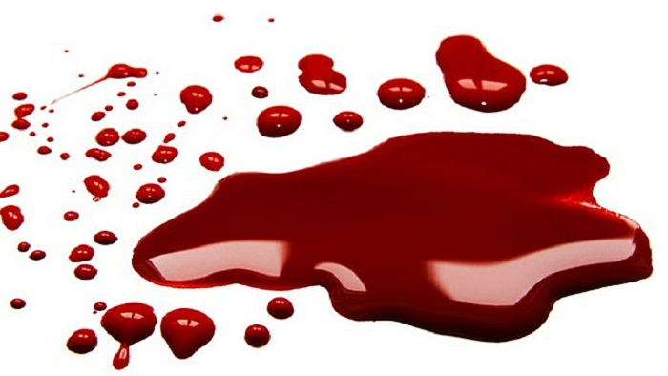
নিচের ছবিতে কী দেখছ?
Get a modern PowerPoint Presentation that is beautifully designed.
রক্ত হলো এক ধরনের লাল বর্ণের অস্বচ্ছ,আন্তকোষীয় লবণাক্ত ও ক্ষারধর্মী তরল যোজক টিস্যু

Slide 9
একক কাজ
সময়ঃ ৩মিঃ
Get a modern PowerPoint Presentation that is beautifully designed.
Get a modern PowerPoint Presentation that is beautifully designed.
Get a modern PowerPoint Presentation that is beautifully designed.
রক্ত কাকে বলে? লিখ।

Slide 10
রক্তের উপাদান
রক্তরস
রক্ত কণিকা

Slide 11
নিচের ছবিতে কী দেখছ?
রক্তরস রক্তের তরল অংশ
রক্তের শতকরা ৫৫ ভাগ রক্তরস
রক্তরসে রক্তকণিকা গুলো ভাসমান অবস্থায় থাকে
এতে আমিষ, লবণ ও অন্ত্র থেকে শোষিত খাদ্য উপাদান থাকে
রক্তরসে ফাইব্রিনোজেন নামক একটি উপাদান থাকে যা রক্ত জমাট বাঁধতে সাহায্য করে

Slide 12
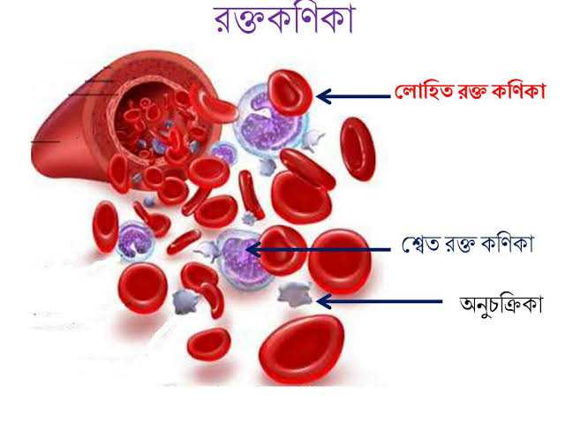
নিচের ছবিতে কত ধরণের রক্ত কণিকা দেখছ?

Slide 13
নিচের ছবিতে কী দেখছ?
লোহিত রক্ত কণিকার জন্য রক্তের রঙ লাল দেখায়
এর মধ্যে হিমোগ্লোবিন নামক একটি রঞ্জক পদার্থ থাকে
হিমোগ্লোবিনের সাথে অক্সিজেন যুক্ত হয়ে দেহকোষে পৌঁছায়
লোহিত রক্ত কণিকা যকৃত ও অস্থিমজ্জায় তৈরি হয়
লোহিত রক্ত কণিকা উভঅবতল, চাকতির মতো গোলাকার কোষ
লোহিত রক্ত কণিকা

Slide 14
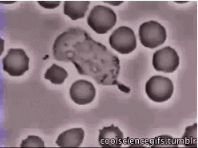
নিচের ছবিতে কী দেখছ?
দেহে কোনো রোগ-জীবাণু প্রবেশ করলে শ্বেত রক্ত্ কণিকা সেগুলোকে ধ্বংস করে
এদের নিউক্লিয়াস আছে। প্লীহা ও অস্থিমজ্জায় এদের জন্ম
শ্বেত রক্ত কণিকা প্রহরীর মতো কাজ করে
এদের সৈনিকের সাথে তুলনা করা হয়
শ্বেত রক্ত কণিকা
শ্বেত রক্ত কণিকা লোহিত রক্ত কণিকার চেয়ে আকারে বড় ও অনিয়মিত আকারের হয়

Slide 15
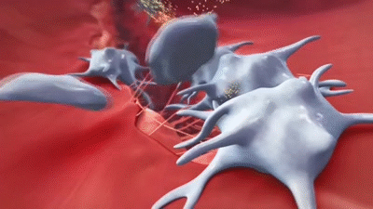
নিচের ছবিতে কী দেখছ?
অণুচক্রিকা
দেহের কোন অংশ কেটে রক্তপাত ঘটলে অণুচক্রিকা রক্ত জমাট বাঁধতে সাহায্য করে
এরা লোহিত রক্ত কণিকার চেয়ে আকারে ছোট হয় ও নিউক্লিয়াস থাকে না
এরা গুচ্ছাকারে থাকে। এদের উৎপত্তি লোহিত অস্তিমজ্জায়

Slide 16
দলগত কাজ
সময়ঃ ১০মিঃ
বিভিন্ন ধরনের রক্ত কণিকা ব্যাখ্যা কর।

Slide 17
রক্তের কাজ
খাদ্য পরিবহন করা
তাপমাত্রা নিয়ন্ত্রন করা
অক্সিজেন পরিবহন করা
কার্বন ডাই-অক্সাইড পরিবহন করা
হরমোন পরিবহন করা

Slide 18
জোড়ায় কাজ
সময়ঃ ৪ মিঃ
রক্তের কাজ বর্ণনা কর।

Slide 19
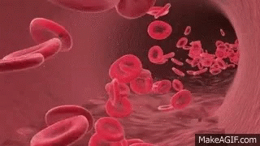
মূল্যায়ন
চিত্রঃ ক
চিত্রঃ খ
১। চিত্রঃ ক কী ধরণের রক্ত কণিকা?
২। চিত্রঃ খ কী ধরণের রক্ত কণিকা?
৩। চিত্রঃ ক ও চিত্রঃ খ রক্ত কণিকার বৈশিষ্ট লিখ।

Slide 20
বাড়ির কাজ
তোমার রক্তের গ্রুপ কী? ঐ গ্রুপের রক্তের বৈশিষ্ট লিখে আনবে।

Slide 21
ধন্যবাদ

